Slide 1
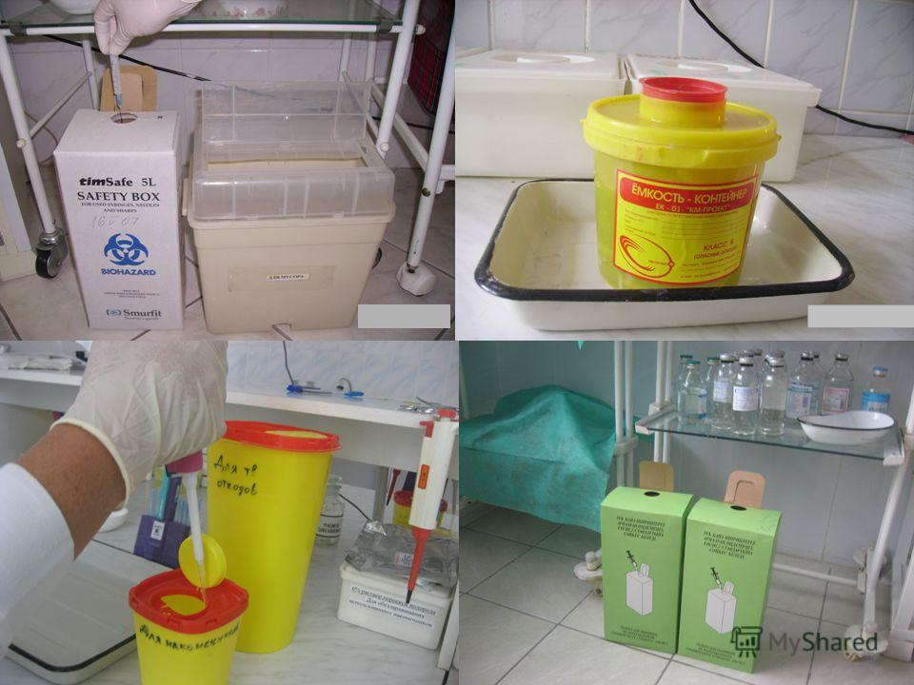
Дезинфекция инструментов Дезинфекция — это мероприятия, направленные на уничтожение болезнетворных микроорганизмов с поверхностей. Инструментарий соприкасается с кожей, тканями и биологическими жидкостями и при недостаточном обеззараживании может способствовать заражению пациентов и медработников различными инфекциями. Поэтому необходим строгий контроль над правильной его обработкой.
Этапы обеззараживания:
Дезинфекция.
Предстерилизационная очистка (ПСО).
Стерилизация.
Памятка для пациента в подготовке к Сбор и дезинфекция одноразового инструментария и материалов

Slide 2
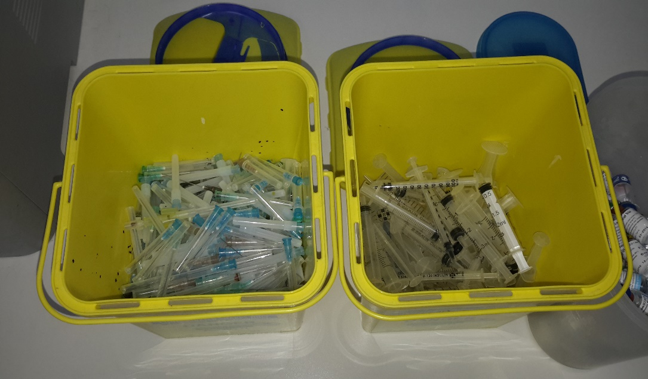
Стерилизация медицинских инструментов Сам процесс стерилизации подразумевает под собой полное удаление микрофлоры с поверхности предметов. Применяются разные способы: физический (термическая: воздушная – в сухожаровом шкафу, паровая – в автоклаве; лучевая – с помощью ионизирующего или УФ-излучения); химический (обеззараживание в растворах дезсредств, например «Септолит Тетра», газовая — например, окисью этилена и плазменная). Выбор способа деконтаминации определяется видом материала, из которого изготовлен инструментарий и его назначением.
Подготовка к дизинфекции:Во время первого этапа инструменты полностью погружают в раствор дезсредства определённой концентрации, выдерживают время экспозиции, затем ополаскивают водой.
ПСО — очистка разобранного на части инструментария с помощью щеточек и ершиков моющими растворами и промывание всех каналов и полостей.
Перед стерилизацией все предметы отмывают водой от остатков дезинфицирующих и моющих растворов.
Современные дезсредства («Септолит Тетра»), обладающие ещё и моющими свойствами, позволяют объединить этапы дезинфекции и ПСО, что облегчает обработку.

